Slide 1
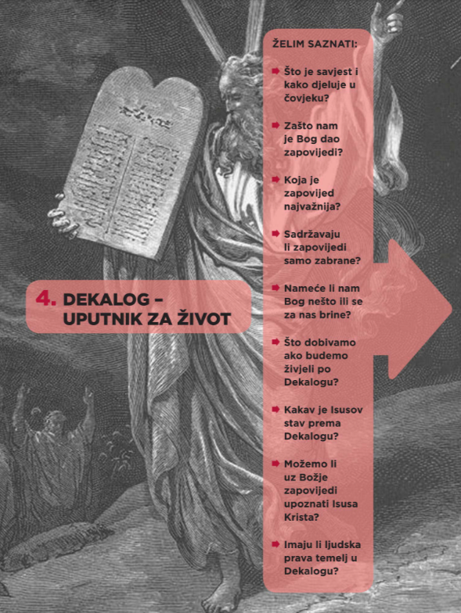
Dekalog
(grč. δέϰα: deset i
λόγος: riječ)

Slide 2

Tigar razdere plijen i spava.
Čovjek ubije čovjeka i bdije.
(Chateaubriand)

Slide 3
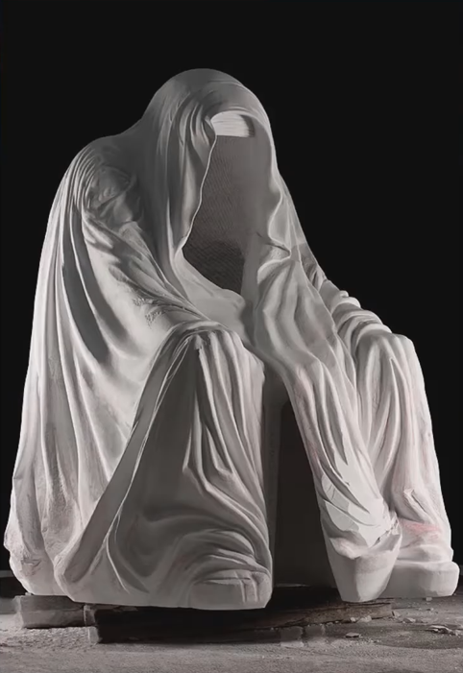
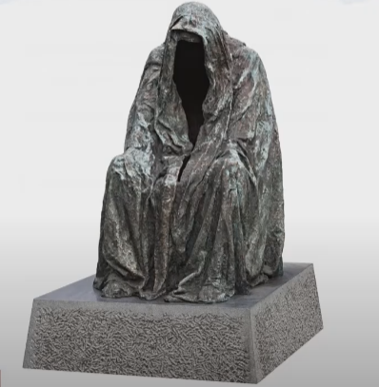

Slide 4
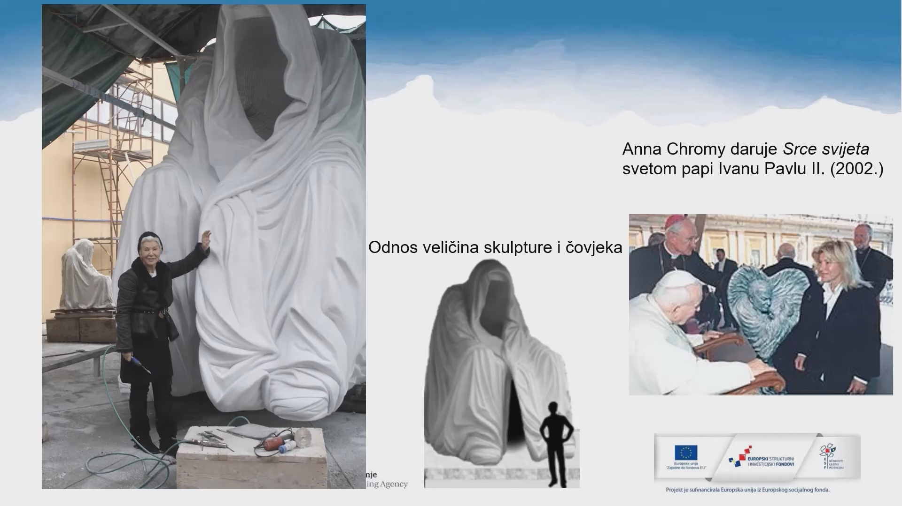

Slide 5
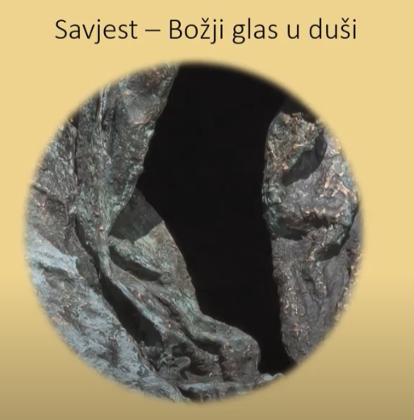


Slide 6
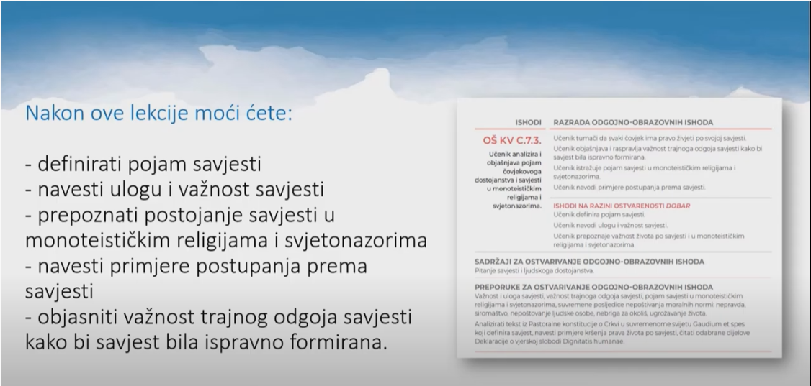

Slide 7
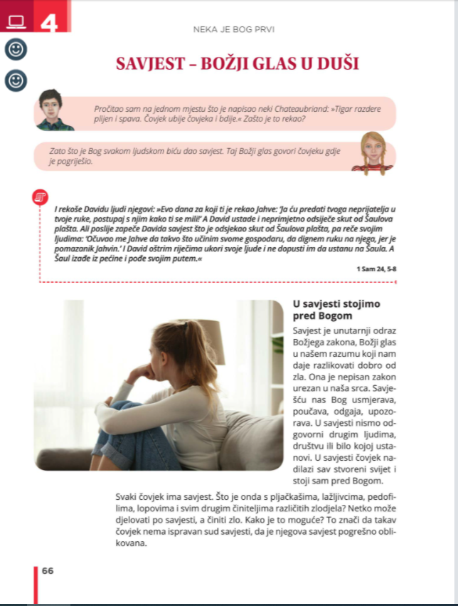

Slide 8
Savjest – Božji glas u duši
-unutrašnji odraz Božjega zakona
-Božji glas u našem razumu koji nam daje sposobnost razlikovati dobro od zla
-nepisan zakon urezan u naša srca
-potiče nas činiti dobro i izbjegavati zlo

Slide 9
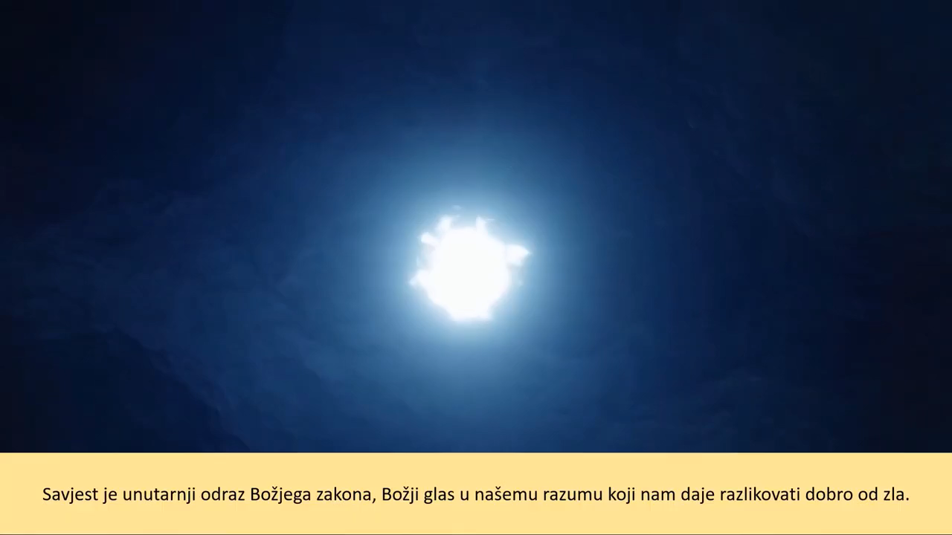

Slide 10
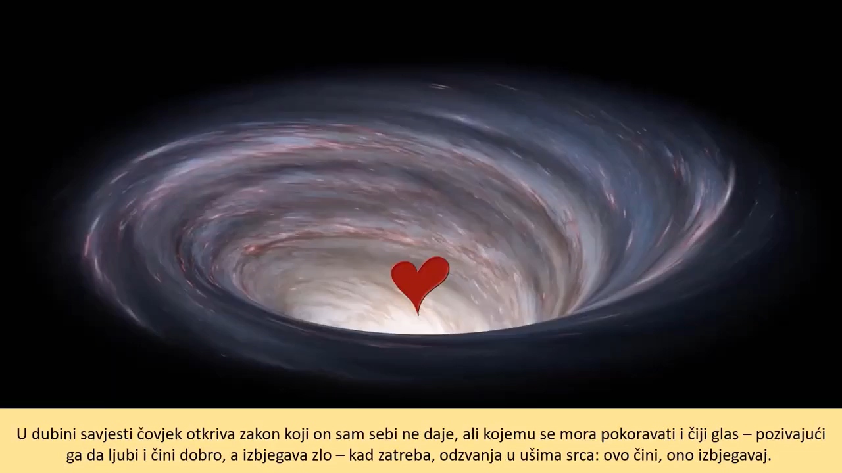

Slide 11
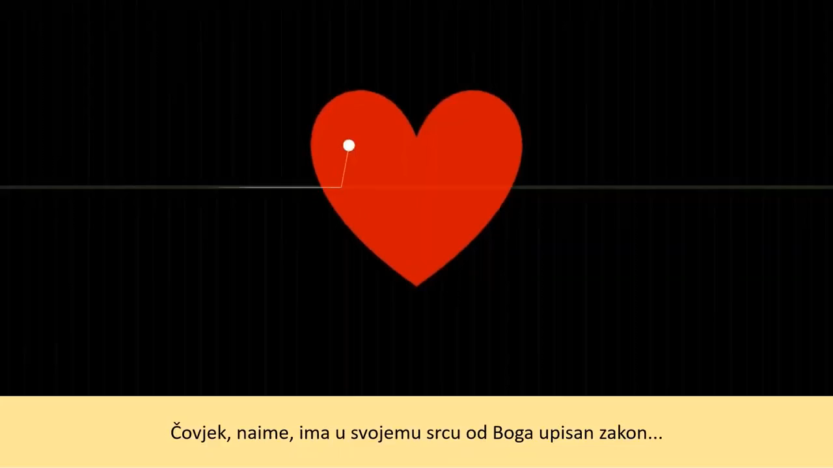

Slide 12
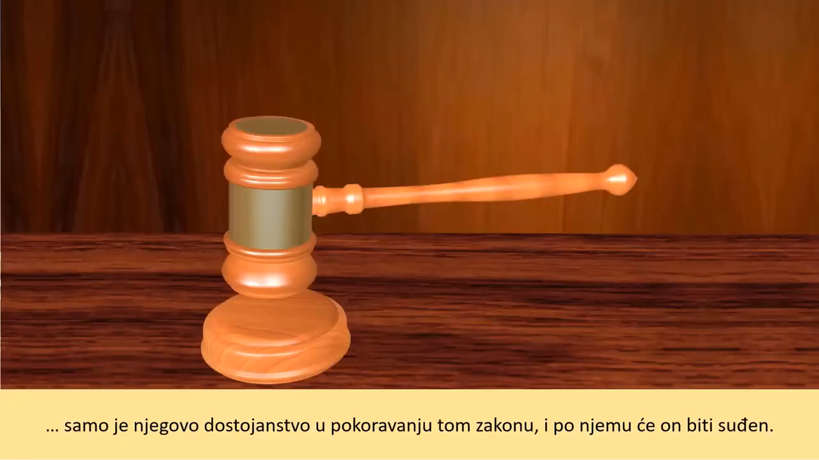

Slide 13
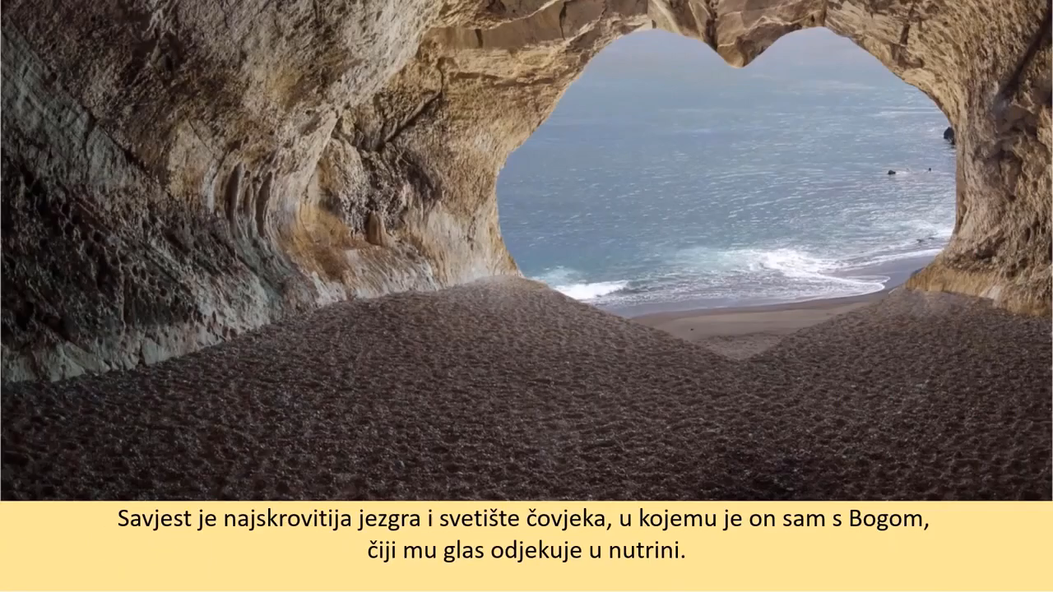

Slide 14
Savjest – Božji glas u duši
-unutrašnji odraz Božjega zakona
-Božji glas u našem razumu koji nam daje sposobnost razlikovati dobro od zla
-nepisan zakon urezan u naša srca
-potiče nas činiti dobro i izbjegavati zlo

Slide 15
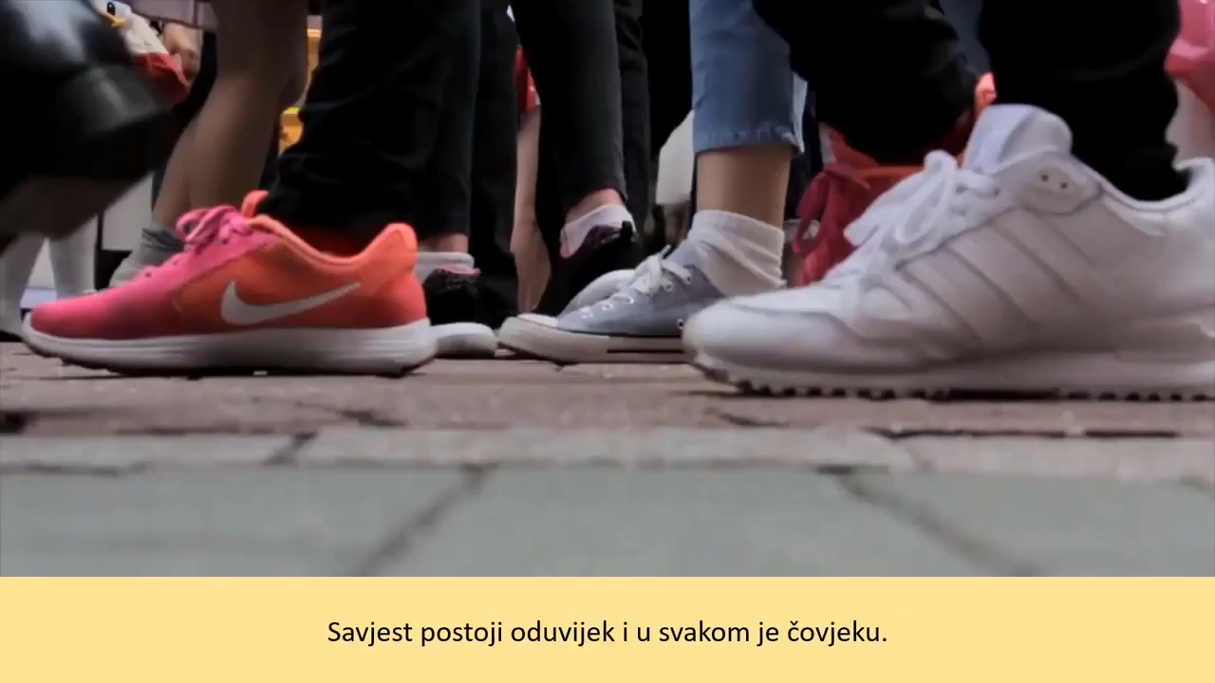

Slide 16
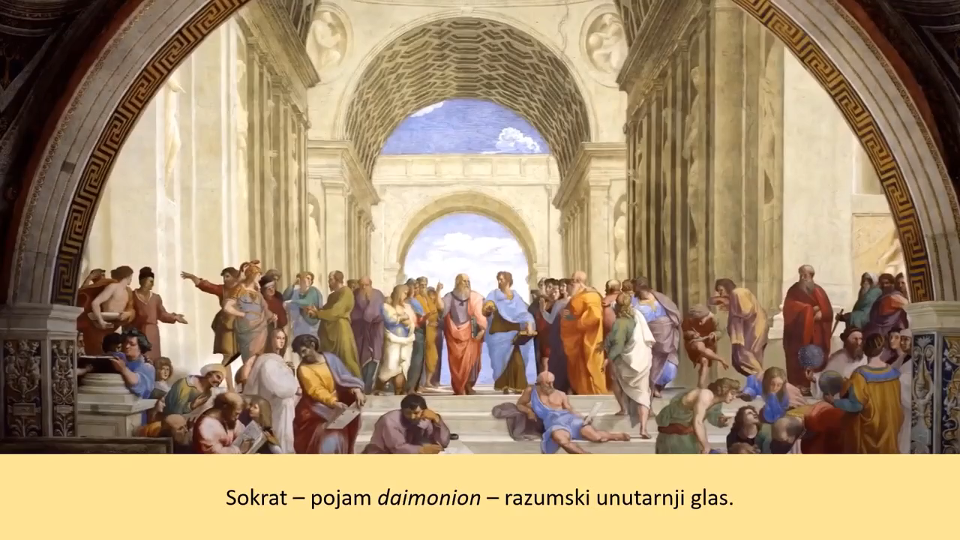

Slide 17
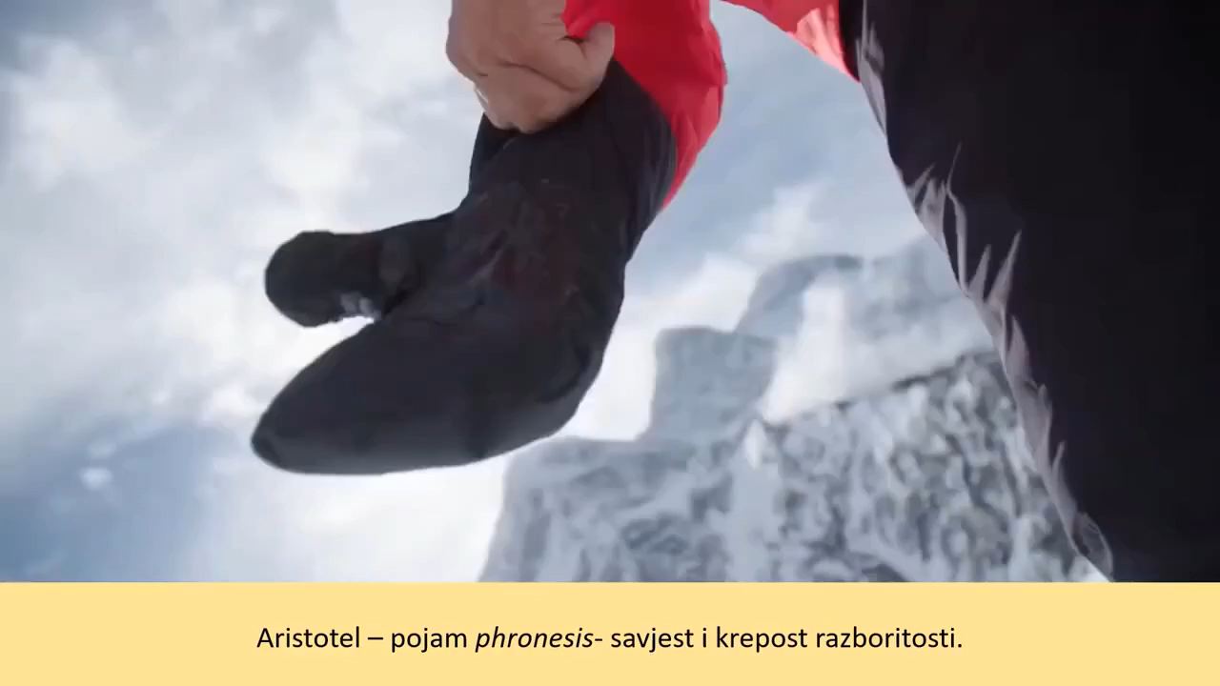

Slide 18
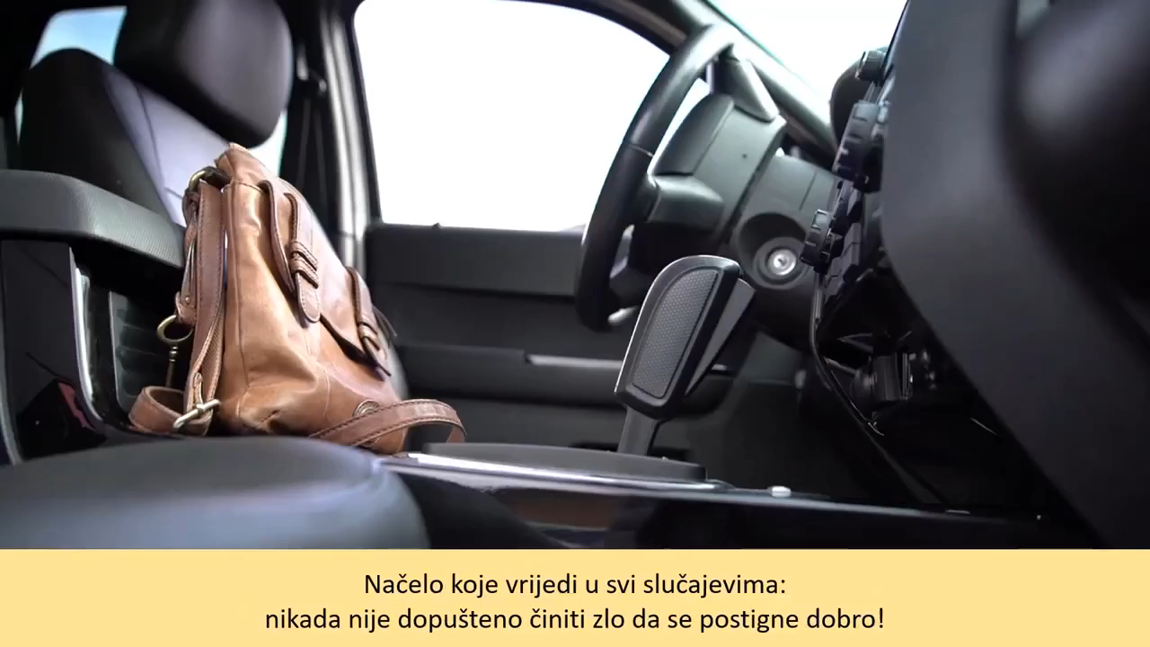

Slide 19
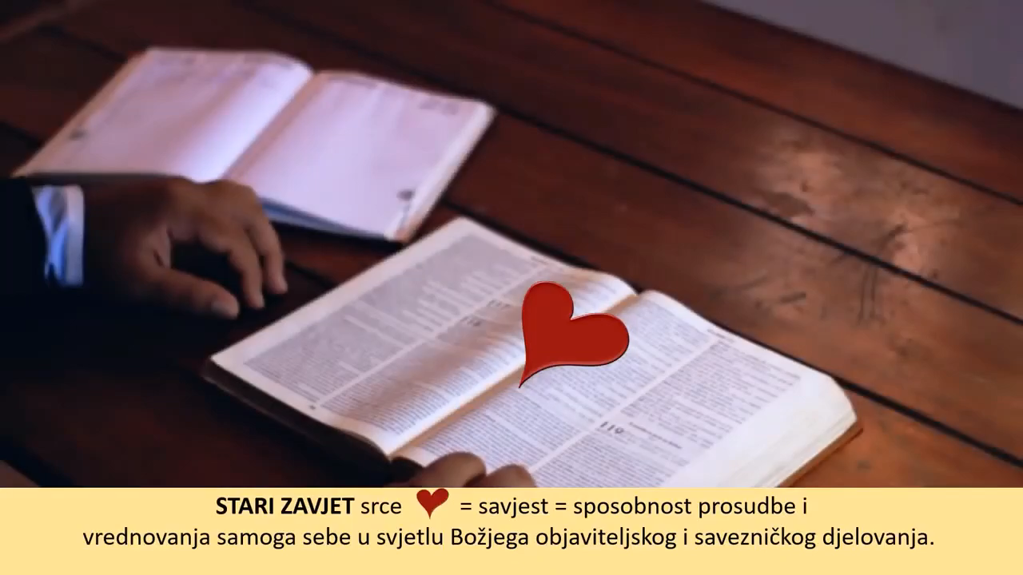

Slide 20
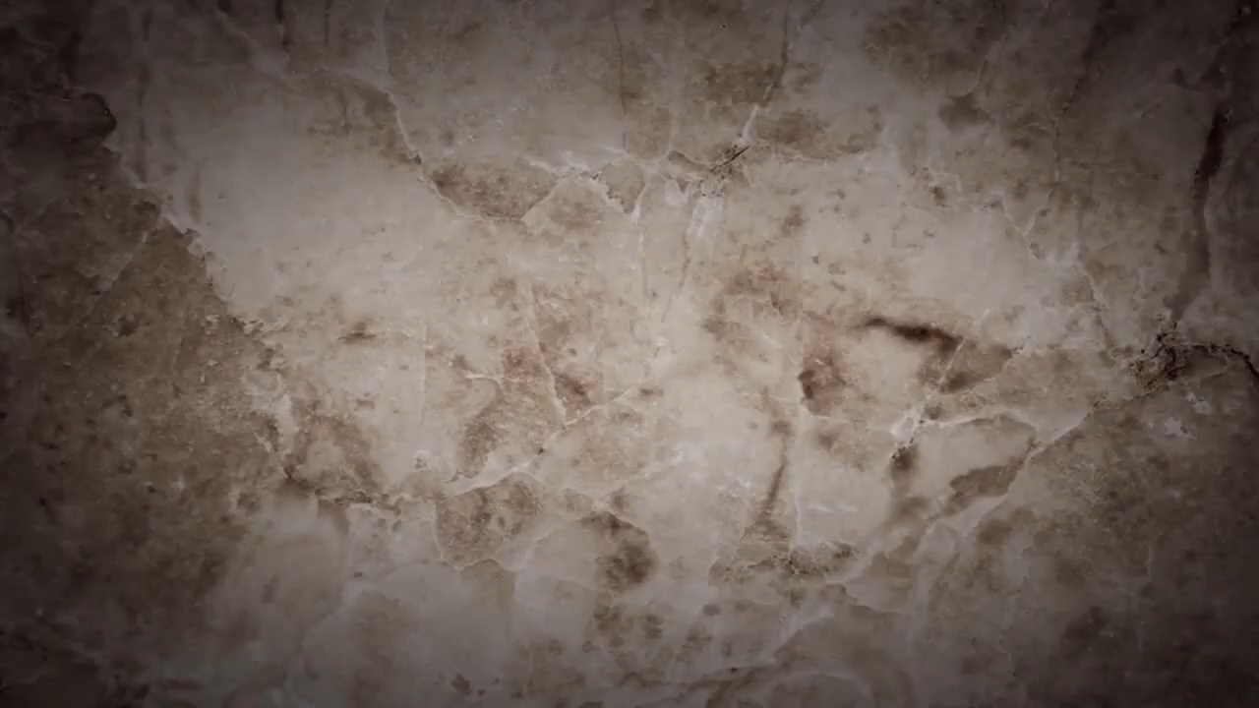

Slide 21
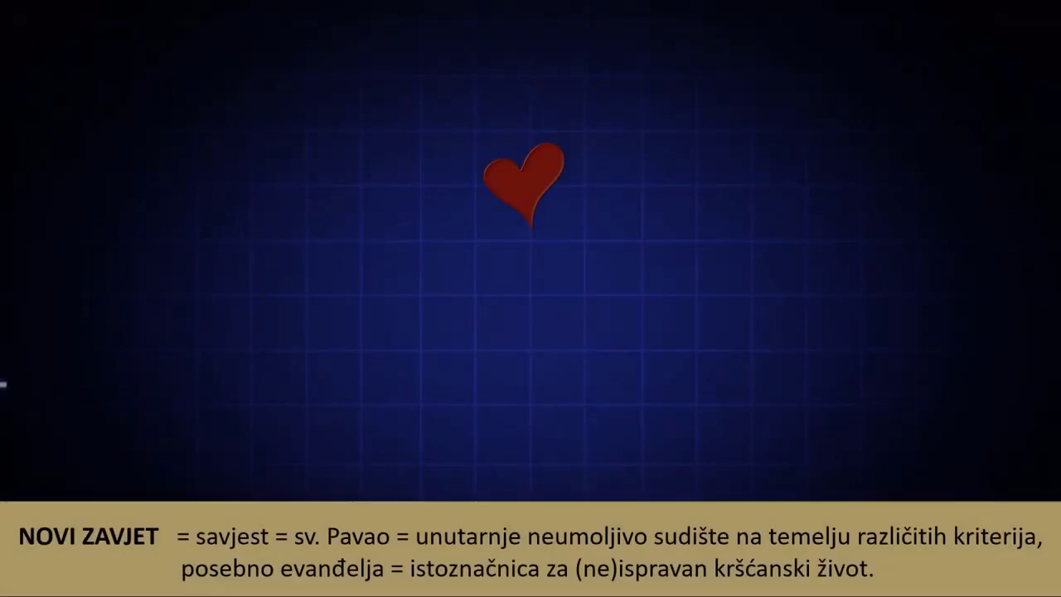

Slide 22
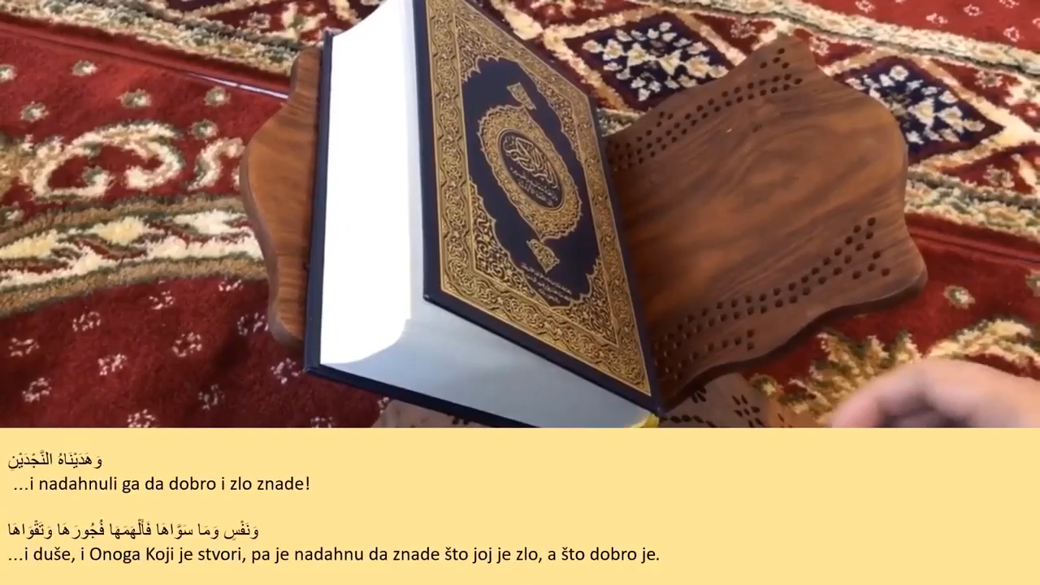

Slide 23
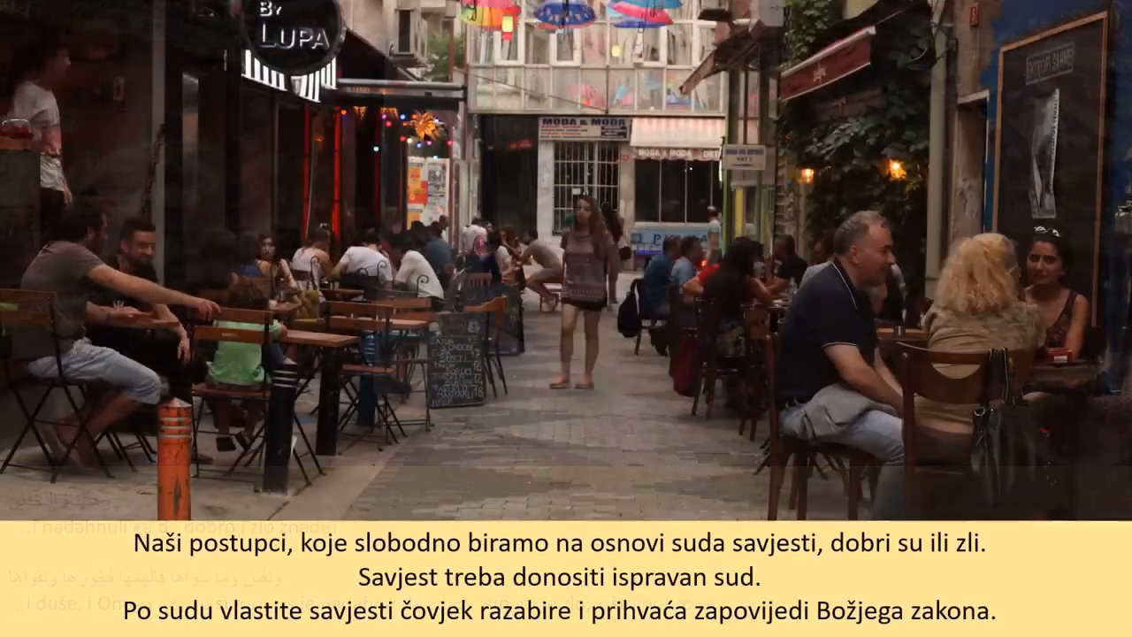

Slide 24
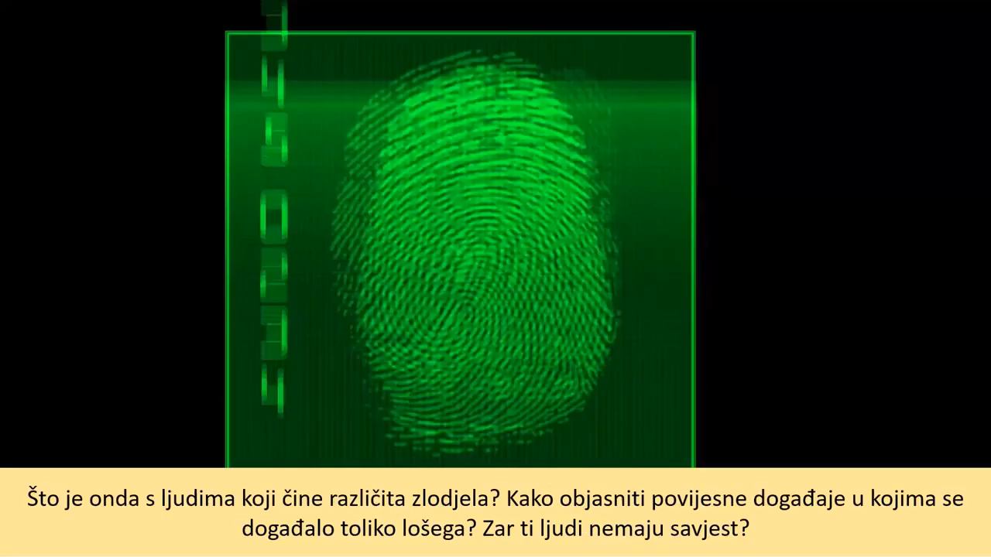

Slide 25
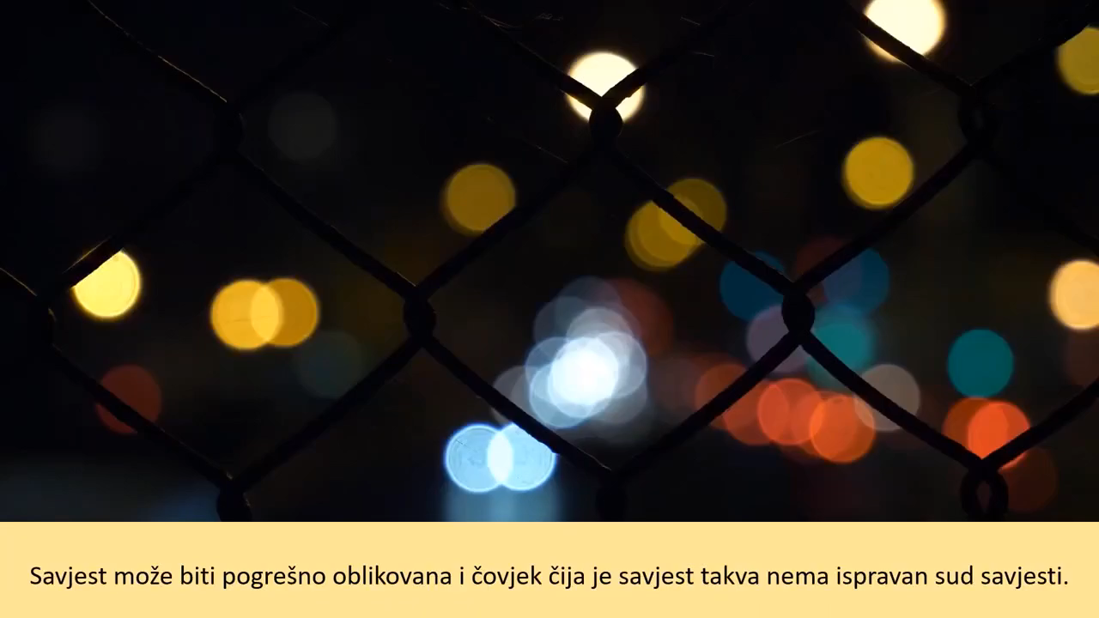

Slide 26
SAVJEST – BOŽJI GLAS U DUŠI
-unutrašnji odraz Božjega zakona
-Božji glas u našem razumu koji nam daje sposobnost razlikovati dobro od zla
-nepisan zakon urezan u naša srca
-potiče nas činiti dobro i izbjegavati zlo

Slide 27
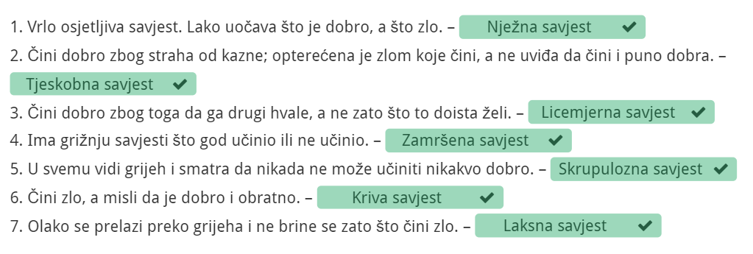


Slide 29
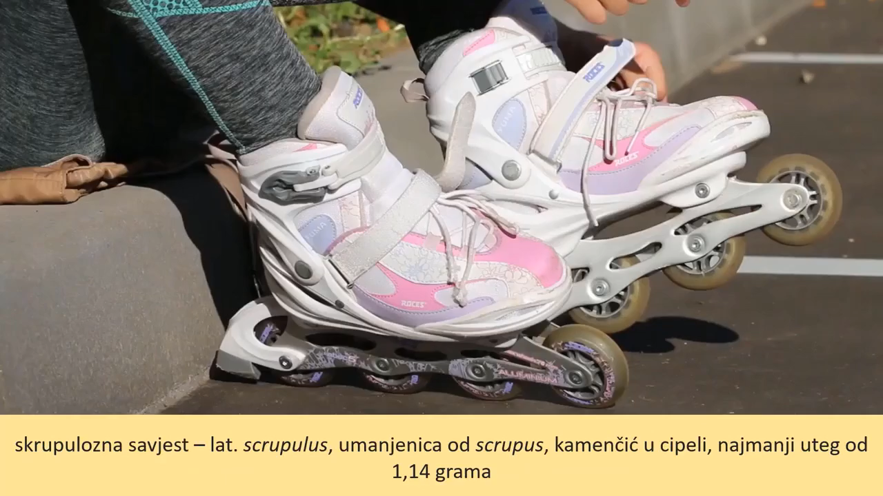

Slide 30
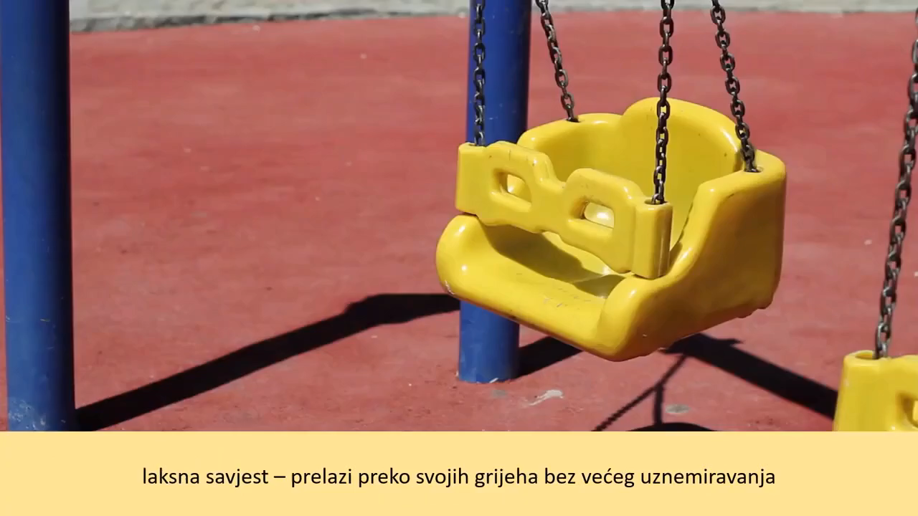

Slide 31
SAVJEST – BOŽJI GLAS U DUŠI
-unutrašnji odraz Božjega zakona
-Božji glas u našem razumu koji nam daje sposobnost razlikovati dobro od zla
-nepisan zakon urezan u naša srca
-potiče nas činiti dobro i izbjegavati zlo
-skrupulozna savjest – savjest koja stalno i preko svake mjere promišlja o tome je li nešto dobro ili zlo
-laksna savjest (bezskrupulozna) - olako prelazi preko svojih loših čina

Slide 32
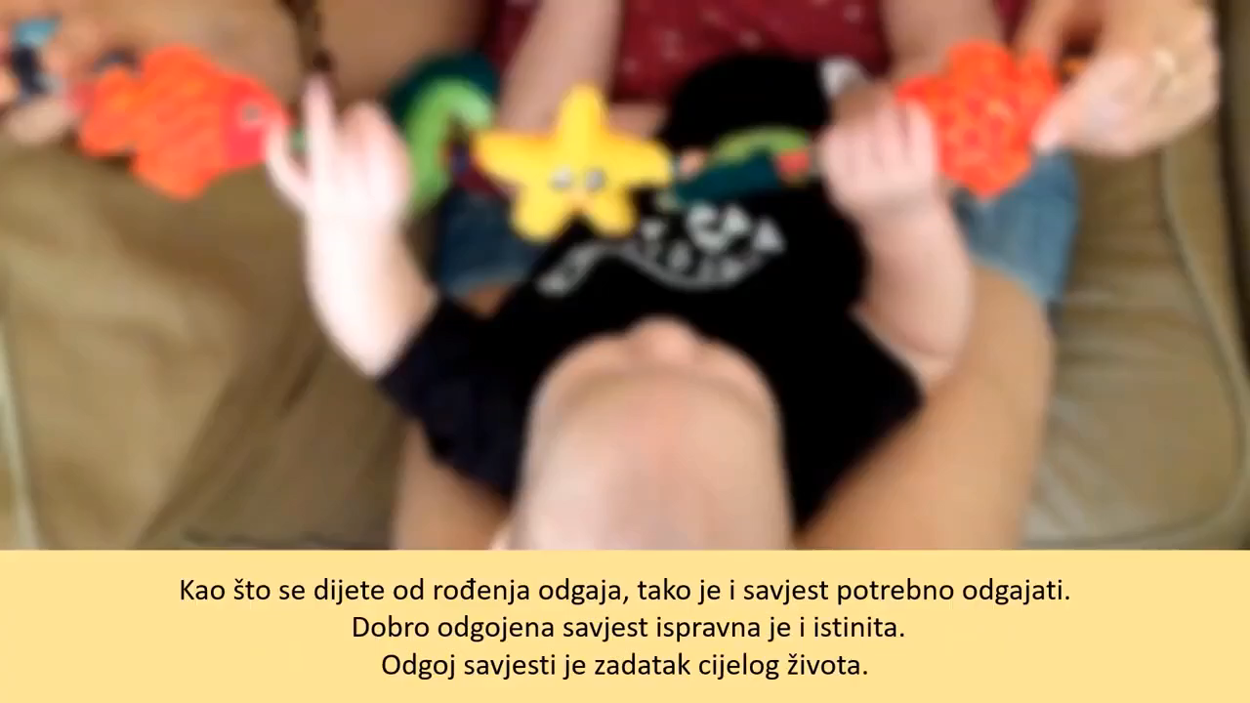

Slide 33
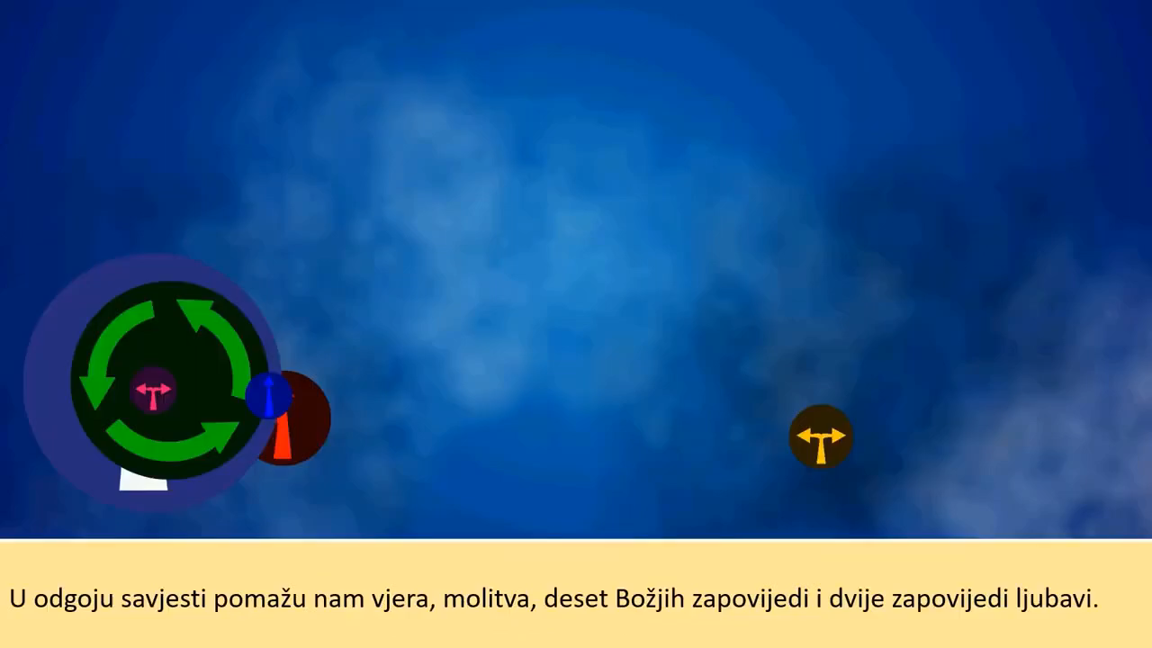

Slide 34
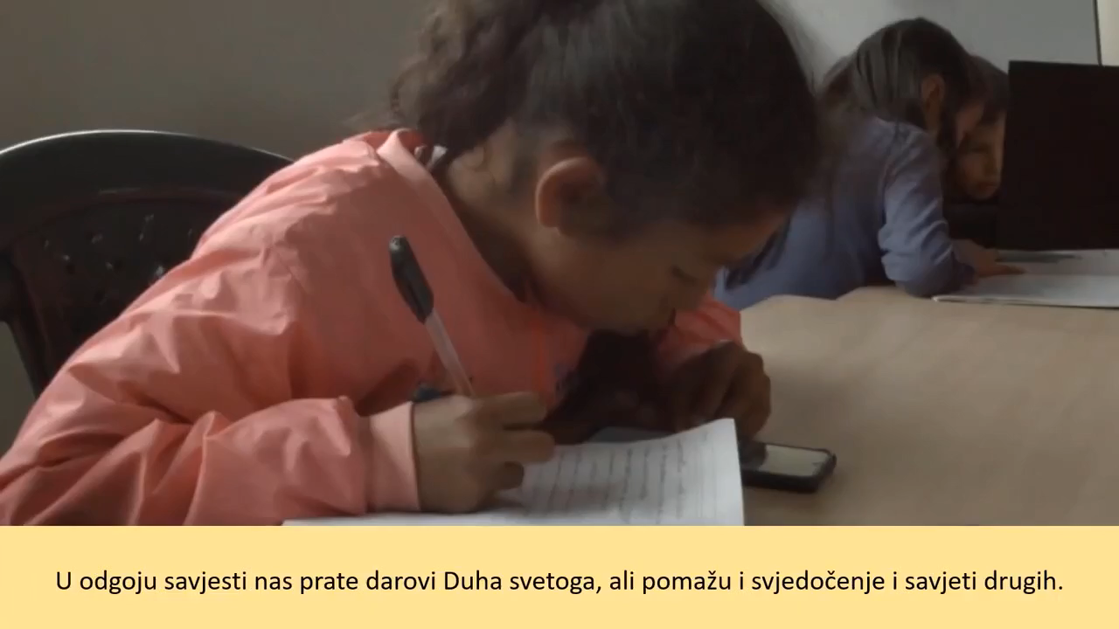

Slide 35
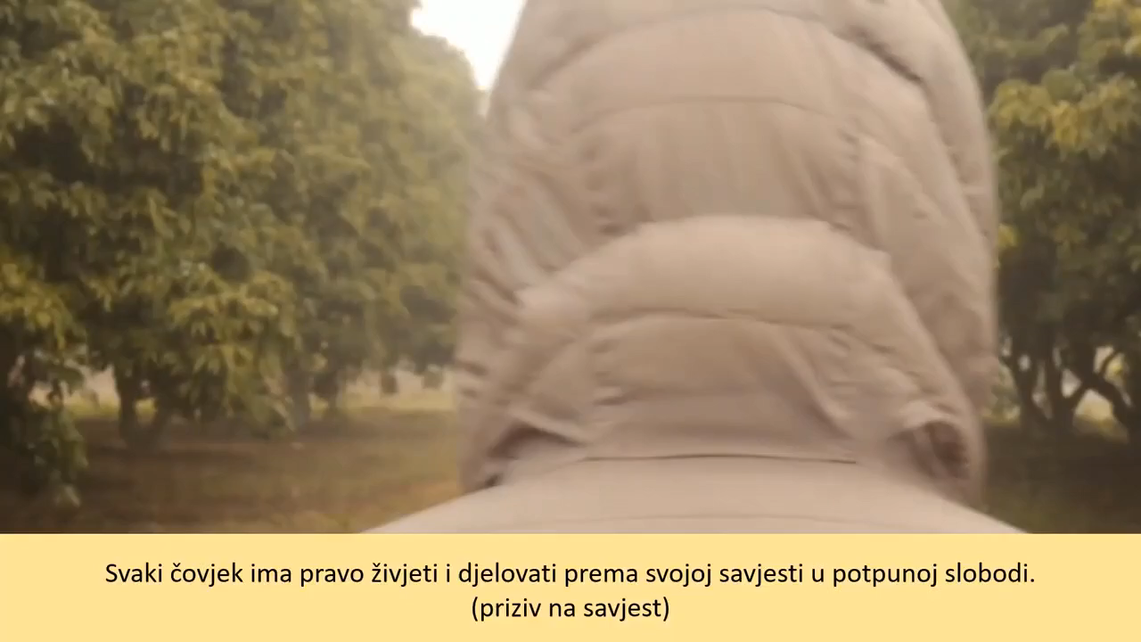

Slide 36
-svatko ima pravo živjeti po svojoj savjesti
-moramo donositi ispravan sud savjesti (ako je u skladu s našim razumom i Božjom voljom)
-savjest trebamo trajno odgajati (savjest odgajamo i preispitujemo u svjetlu Božje riječi)

Slide 37
-djelovanje savjesti:
prije
za vrijeme
poslije čina
poticaj
obveza
zabrana
činim li dobro ili ne
osuda, kazna, prijetnja
ili
nagrada, pohvala, sreća

Slide 38
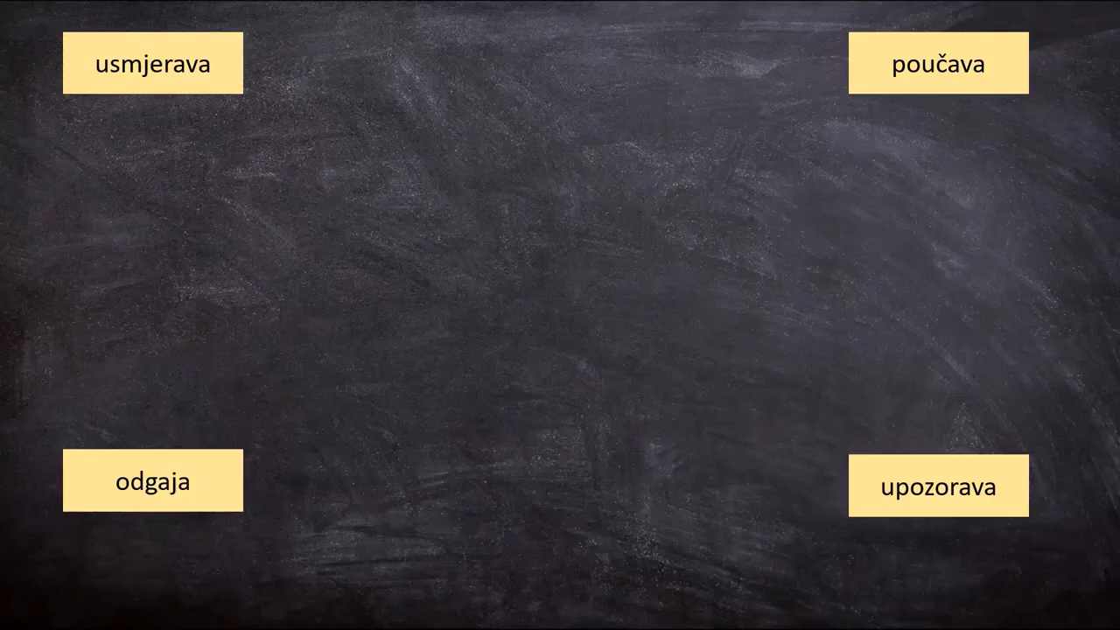

Slide 39
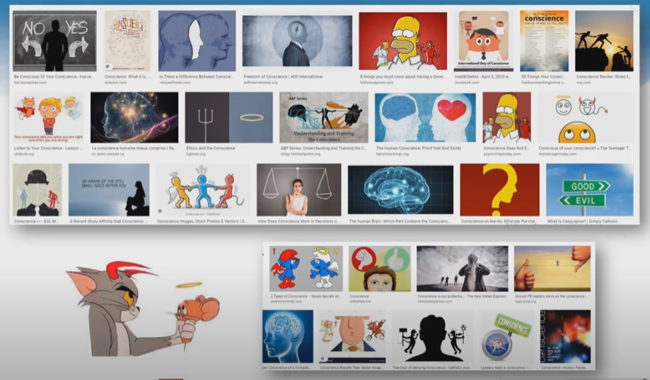

Slide 40
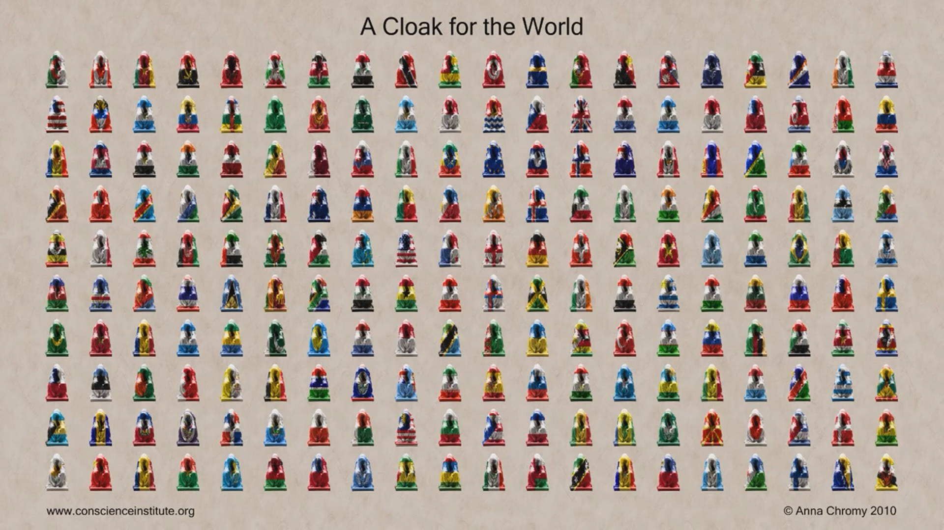

Slide 41
Domaća zadaća:
Riješiti anketu o savjesti (20 pitanja)
Napiši kratko razmišljanje (sastavak) na temu:
Koja je važnost savjesti i života po njoj u svakodnevici?
7.a.b./PUTNICI Anketa o savjesti/Razmišljanje o savjesti
7.a.b./NE-PUTNICI Anketa o savjesti/Razmišljanje o savjesti
7.c.d./PUTNICI Anketa o savjesti/Razmišljanje o savjesti

Slide 42
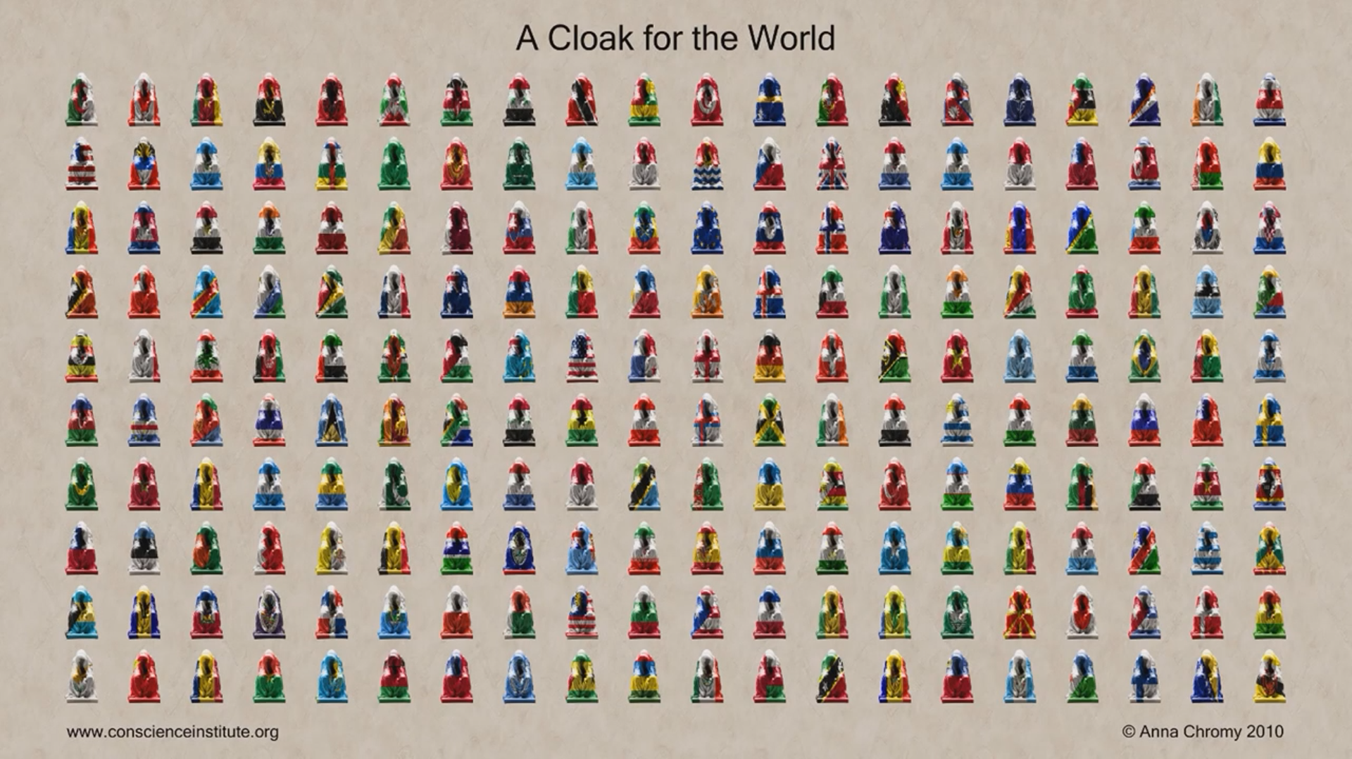
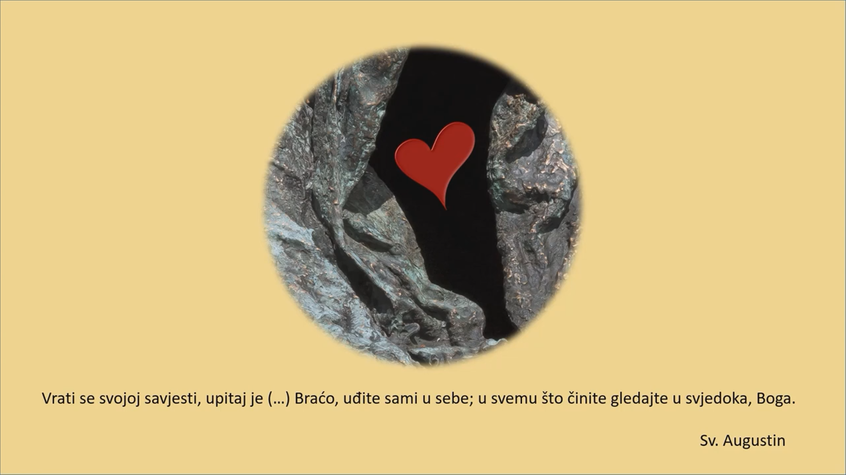

Slide 43
